Slide 1


Projet GROOM 2021 - Soutenance finale
MOTA Yuri TS2 SNIR
BTS SNIR AVIGNON Projet Groom 2021 - 01/04/21

Slide 2
Sommaire : Présentation générale
MOTA Yuri TS2 SNIR
Expression du besoin
Présentation du projet
Synoptique du système
Exigences
Cahier des charges
Répartition des tâches
Planification
Architecture du système
Les ressources de développement
Organisation
BTS SNIR AVIGNON Projet Groom 2021 - 01/04/21

Slide 3
Expression du besoin
MOTA Yuri TS2 SNIR
Système de gestion automatisé d’un portier connecté
Permettant de :
Faciliter l'interaction entre le(s) visiteur(s) et l’occupant d’un bureau
Signaler (occupant) présence ou non / indiquer au visiteur s’il faut entrer.
Connaître (visiteur) la disponibilité de l’occupant et signaler sa présence.
Résoudre le manque d’interface entre les utilisateurs et les bureaux permettant de travailler plus efficacement.
BTS SNIR AVIGNON Projet Groom 2021 - 01/04/21

Slide 4
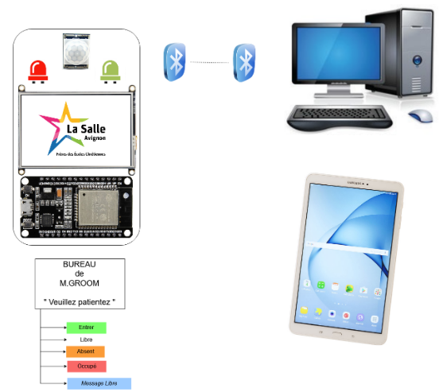
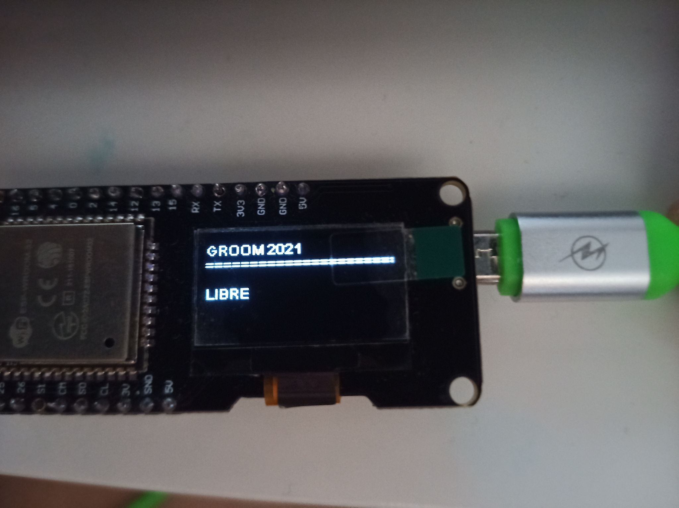
Le système GROOM
MOTA Yuri TS2 SNIR
Etudiant IR 1 : Yuri MOTA
Programmation du logiciel sur PC (Qt).
Etudiant IR 2 : Alexander ROUGIER
Programmation de l’application mobile (Android).
BTS SNIR AVIGNON Projet Groom 2021 - 01/04/21

Slide 5
Exigences
MOTA Yuri TS2 SNIR
L’occupant doit pouvoir communiquer avec des personnes extérieures (des visiteurs).
Pour cela, il faut :
Afficher l'état de disponibilité (LIBRE, ENTREZ, OCCUPÉ ou ABSENT) de l’utilisateur du bureau
Afficher un message libre dans une zone définie
Activer/Désactiver le mode SONNETTE et le capteur de présence
Personnaliser sa “carte de visite” qui s’affichera par défaut sur l’écran tactile
BTS SNIR AVIGNON Projet Groom 2021 - 01/04/21

Slide 6
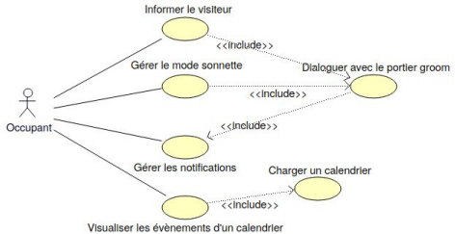
Cas d’utilisation
MOTA Yuri TS2 SNIR
BTS SNIR AVIGNON Projet Groom 2021 - 01/04/21

Slide 7
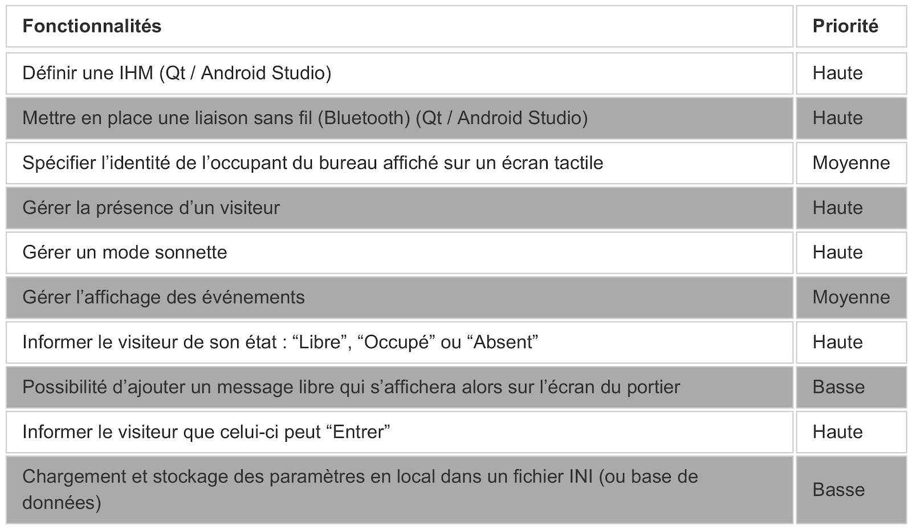
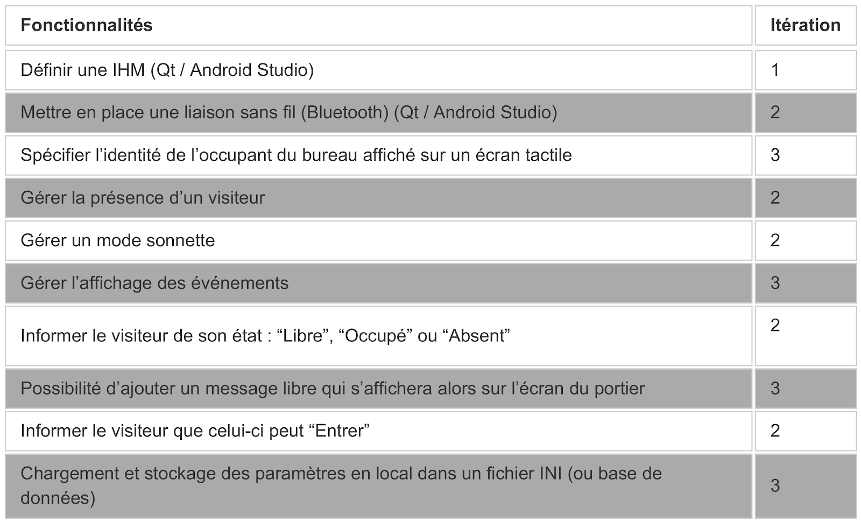
Répartitions des tâches
MOTA Yuri TS2 SNIR
Identification par priorités : Planification par itérations :
BTS SNIR AVIGNON Projet Groom 2021 - 01/04/21

Slide 8
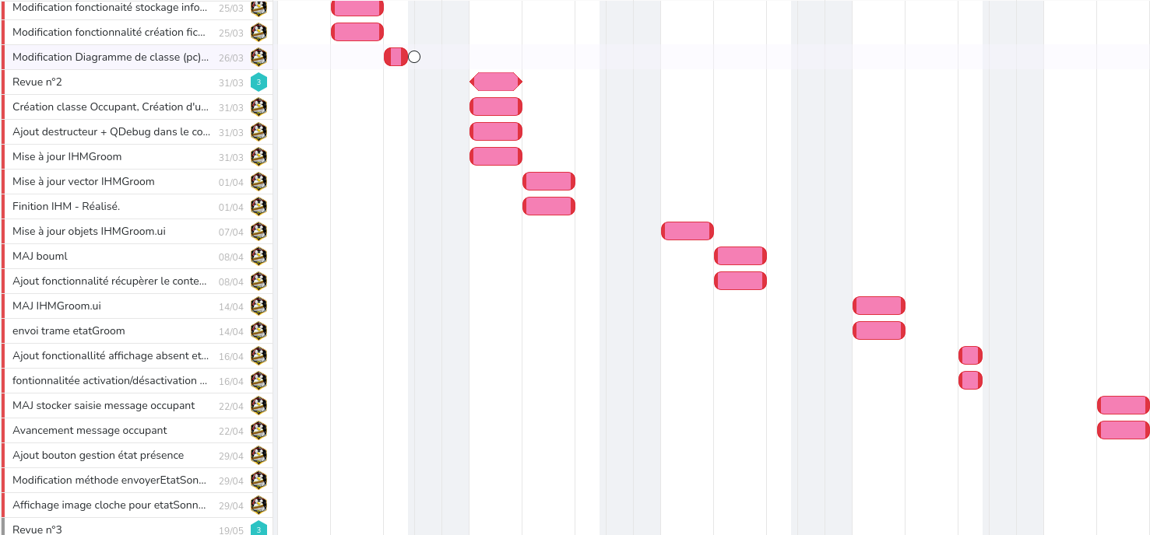
Planification
MOTA Yuri TS2 SNIR
BTS SNIR AVIGNON Projet Groom 2021 - 01/04/21

Slide 9
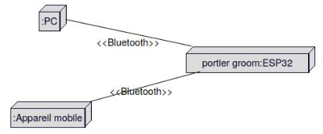
Architecture du système
MOTA Yuri TS2 SNIR
BTS SNIR AVIGNON Projet Groom 2021 - 01/04/21

Slide 10
Les ressources de développement
MOTA Yuri TS2 SNIR
Désignation | Caractéristiques
OS Poste de développement | PC sous GNU/Linux Ubuntu
EDI | Qt Creator et Qt Designer
API GUI | Qt 5.11.2
Atelier de génie logiciel | Bouml v7.11
BTS SNIR AVIGNON Projet Groom 2021 - 01/04/21

Slide 11
Organisation
MOTA Yuri TS2 SNIR
Outils utilisés :
Subversion qui est un logiciel libre de gestion de versions.
L'espace de stockage commun Google Drive pour tous les documents ressources.
Beesbusy (gérer la planification des tâches dans le projet).
BTS SNIR AVIGNON Projet Groom 2021 - 01/04/21

Slide 12

Sommaire : Présentation personnelle
MOTA Yuri TS2 SNIR
Les fonctionnalités
Architecture interne
Spécifications techniques
Protocole d’envoi de trames
IHM
Architecture logicielle
Scénarios
Démarrage de l’application
Tests de validation
Conclusion
BTS SNIR AVIGNON Projet Groom 2021 - 01/04/21

Slide 13

Les fonctionnalités
MOTA Yuri TS2 SNIR
Dialogue par liaison sans fil (Bluetooth).
Sonnette contrôlée via le logiciel.
L’occupant informe le visiteur d'entrer ou de son état : “Libre”, “Occupé” ou “Absent”.
Gérer l’affichage des événements (sonnerie, notifications, présence prolongée) avec un calendrier.
BTS SNIR AVIGNON Projet Groom 2021 - 01/04/21

Slide 14
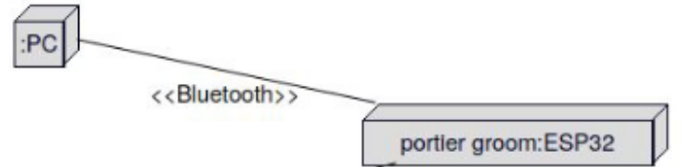
Architecture interne
MOTA Yuri TS2 SNIR
BTS SNIR AVIGNON Projet Groom 2021 - 01/04/21

Slide 15

Spécifications techniques
MOTA Yuri TS2 SNIR
Le protocole de communication GROOM : Trames requêtes/réponses via une liaison Bluetooth.
Fréquence d’émission est de 2,4 - 2.5 GHz.
Puissance d’émission de 2,5 mW (-97dBm) / portée de 10m d’après les exigences de l’utilisateur qui doit pouvoir contrôler le portier dans la pièce.
Version utilisée est la 4.2. Pour cette norme, le débit est de 3 Mbits/s.
BTS SNIR AVIGNON Projet Groom 2021 - 01/04/21

Slide 16
Protocoles d’envoi de trames
MOTA Yuri TS2 SNIR
Trame Commande
Sens : PC → Groom
Format :
$CMD;ORDRE;SONNETTE;PRESENCE\r\n
Le champ ORDRE peut prendre 4 valeurs différentes :
Libre 0
Absent 1
Occupé 2
Entrez 3
Trame Groom
Sens : Groom → PC
$GROOM;ETAT;SONNETTE;PRESENCE;MODE_SONNETTE;MODE_PRESENCE\r\n
Le champ ETAT peut prendre 3 valeurs différentes :
Libre 0
Absent 1
Occupé 2
Exemples :
$CMD;1;0;0\r\n
$GROOM;0;1;1;1;1\r\n
$AFFICHAGE;COPIN;Olivier;DDFPT\r\n
$MSGPERSO;Je reviens dans 10 minutes\r\n
Trame Affichage
Sens : PC → Groom
$AFFICHAGE;NOM;PRENOM;FONCTION\r\n
La trame AFFICHAGE transportera le NOM, le PRENOM et la FONCTION de la personne qui occupe le bureau.
Trame MsgPerso
Sens : PC/Tablette → Groom
$MSGPERSO;messageperso\r\n
BTS SNIR AVIGNON Projet Groom 2021 - 01/04/21

Slide 17
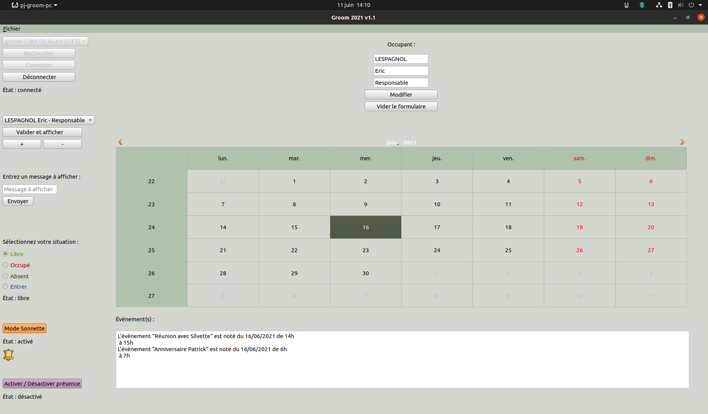
IHM
MOTA Yuri TS2 SNIR
BTS SNIR AVIGNON Projet Groom 2021 - 01/04/21

Slide 18
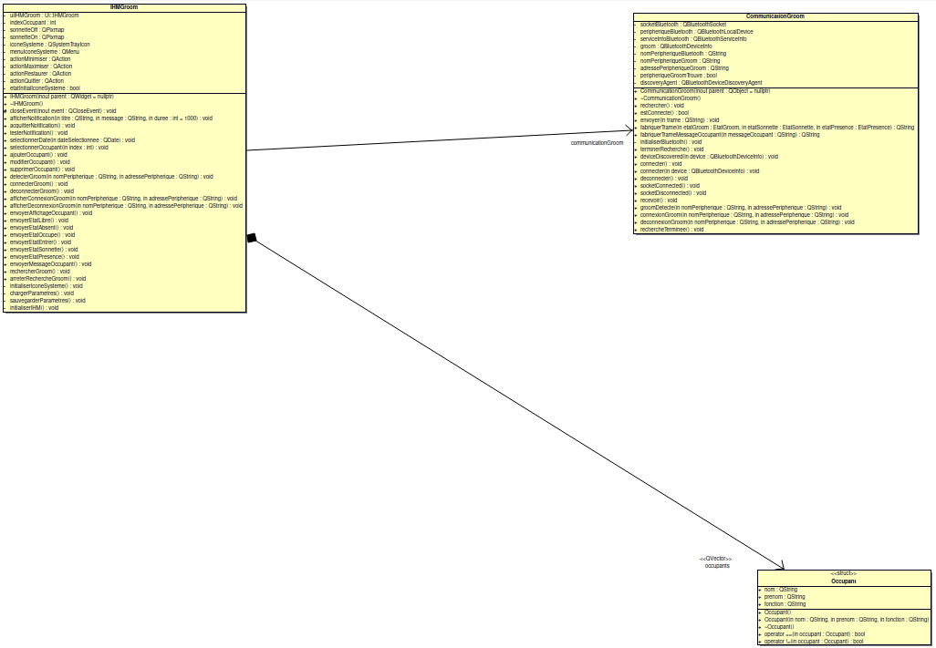
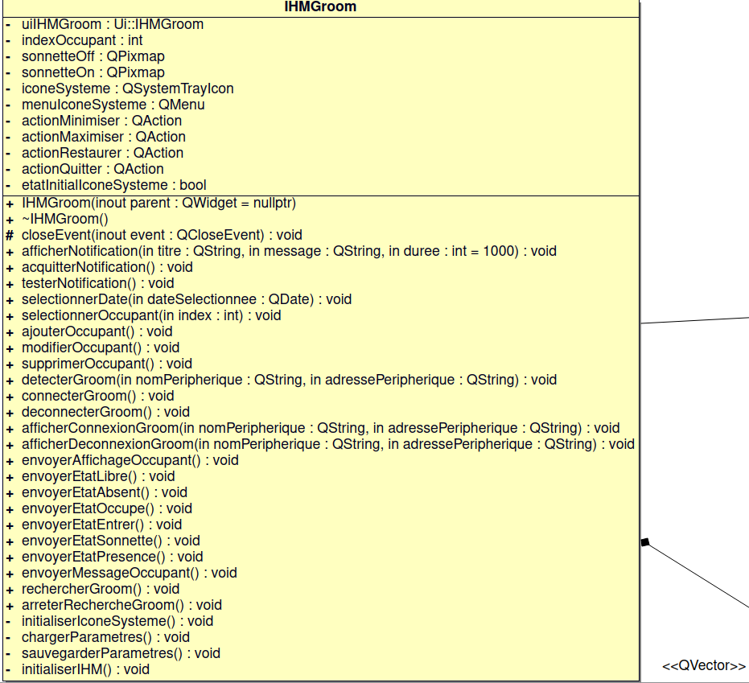
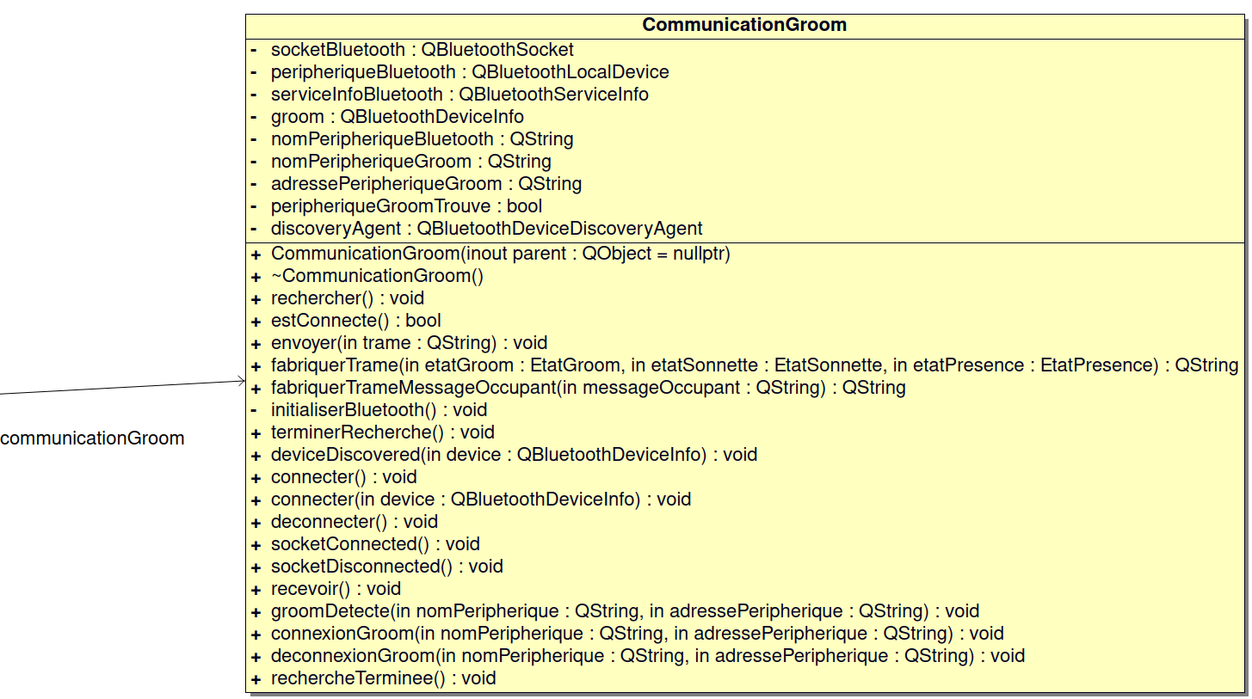
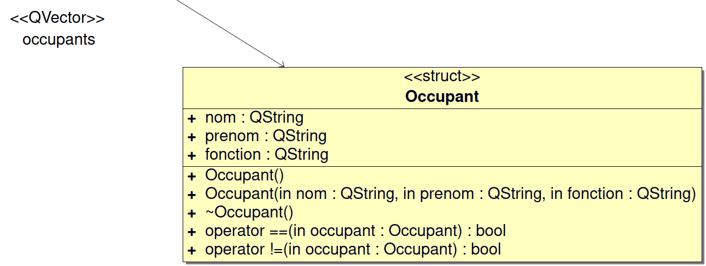
Architecture logicielle
MOTA Yuri TS2 SNIR
Diagramme
de classes :
BTS SNIR AVIGNON Projet Groom 2021 - 01/04/21

Slide 19

Scénarios
MOTA Yuri TS2 SNIR
Démarrage de l’application
Chargement des paramètres
BTS SNIR AVIGNON Projet Groom 2021 - 01/04/21

Slide 20
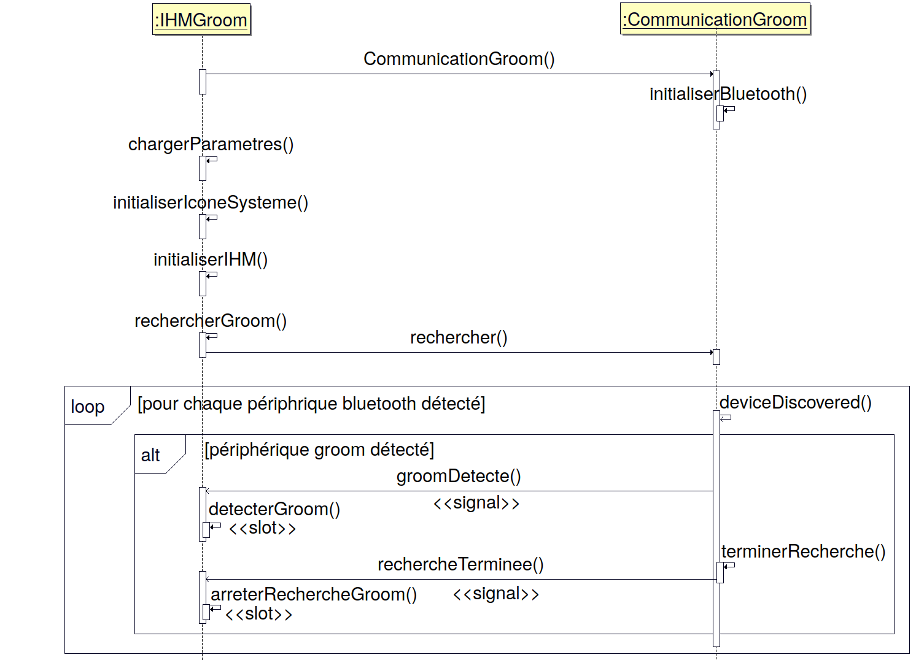
Démarrage de l’application
MOTA Yuri TS2 SNIR
BTS SNIR AVIGNON Projet Groom 2021 - 01/04/21

Slide 21
Chargement des paramètres
MOTA Yuri TS2 SNIR
void IHMGroom::chargerParametres()
{
QString nomFichier = QApplication::applicationDirPath() + "/parametres.ini";
QSettings settings(nomFichier, QSettings::IniFormat);
int nbOccupants = settings.value("NbOccupants", 0).toInt();
indexOccupant = settings.value("Occupant", 0).toInt();
parametres.ini
[General]
NbOccupants=2
Occupant=1
uiIHMGroom->listeOccupant->clear();
for(int i = 0; i < nbOccupants; i++)
{
}
[Occupant1]
Nom=COPIN
Prenom=Olivier
Fonction=DDFPT
QString nomOccupant = "Occupant" + QString::number(i+1);
settings.beginGroup(nomOccupant);
Occupant occupant;
occupant.nom = settings.value("Nom").toString();
occupant.prenom = settings.value("Prenom").toString();
occupant.fonction = settings.value("Fonction").toString();
occupants.push_back(occupant);
[Occupant2]
Nom=LESPAGNOL
Prenom=Eric
Fonction=Responsable
settings.endGroup();
uiIHMGroom->listeOccupant->addItem(occupant.nom + " " + occupant.prenom + " - " + occupant.fonction);
uiIHMGroom->listeOccupant->setCurrentIndex(indexOccupant-1);
}
BTS SNIR AVIGNON Projet Groom 2021 - 01/04/21

Slide 22

Tests de validation
MOTA Yuri TS2 SNIR
Test | Application | Validation
Connexion Bluetooth fonctionnelle et automatique et contrôler si on peut la changer | Graphique + qDebug()
Entrer nom/prénom/fonction + contrôler si à chaque démarrage de l’application ils s’affichent bien | Graphique + qDebug()
Pour envoyer des messages, contrôler si on peut les écrire et afficher sur l’écran LCD | Graphique + qDebug()
Activation/Désactivation capteur de présence et sonnerie + envoi des états de l’occupant | Graphique + qDebug()
Tester la visualisation d’événements (Calendrier) pour toute date | qDebug()
Vérifier acquittements états/sonnerie/présence | Graphique
BTS SNIR AVIGNON Projet Groom 2021 - 01/04/21

Slide 23
Conclusion
MOTA Yuri TS2 SNIR
Bilan général :
Appropriation d’un projet professionnel / mise en place d’un environnement de travail professionnel
Travailler en collaboration avec des électroniciens
Respecter un cahier des charges précis
Application des connaissances de l’année (Réseau/administration/programmation)
BTS SNIR AVIGNON Projet Groom 2021 - 01/04/21

